Slide 1
Встановлення комуністичного тоталітарного режиму в Україні

Slide 2
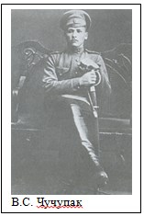
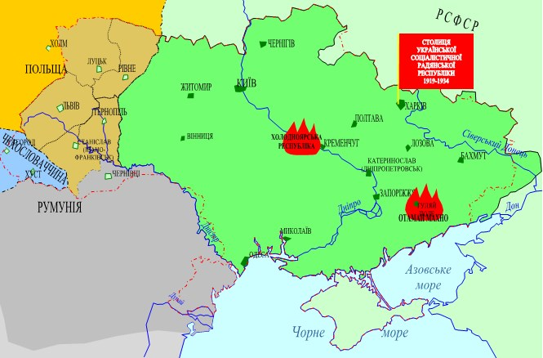
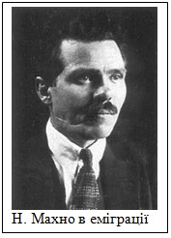
ПОВСТАНСЬКИЙ РУХ
Причини (політика «Воєнного комунізму»):
1. діяльність військових заготівельних формувань;
2. каральні, репресивні стягнення за невиконання продподатку.
Холодноярська Республіка (1919–1922) — самопроголошене державне утворення на землях Української Народної Республіки (УНР) на Черкащині.
У 1919 році командиром полку було обрано Василя Чучупака.
Др. пол. 1921 – поразка більшості повстанських загонів.
Нестор Махно разом з невеликою групою прибічників перейшов у вересні 1921 р. радянсько-румунський кордон.
1922 – розгром повстанців.

Slide 3
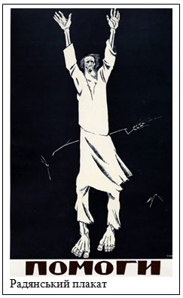
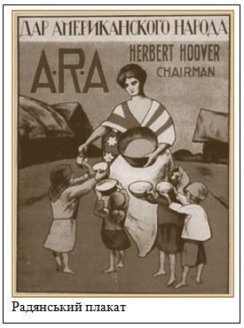
1921-1923 - голод.
Причини:
1. Політика «воєнного комунізму».
2. Посуха і неврожай.
3. Блокада України.
4. Хлібозаготівлі.
1922 - допомогу голодуючим України почала надавати міжнародна організація - Американська адміністрація допомоги (АРА).

Slide 4
1921 - ПЕРЕХІД ДО НОВОЇ ЕКОНОМІЧНОЇ ПОЛІТИКИ (НЕПу)
1921. ІІІ – X з'їзді РКП(б), на якому було прийнято рішення про заміну продрозкладки продподатком.
Політика воєнного комунізму | Нова економічна політика (НЕП)
Продрозкладка –у селян вилучалися продукти харчування. | Продовольчий податок – коли у селян вилучався встановлений державою податок.
Націоналізація – коли у власників експроприювалися (вилучалися) засоби виробництва – великі, середні, малі підприємства. | Денаціоналізація – коли дозволялося приватне підприємство. Колишнім власникам поверталися їх підприємства.
Главки – органи керівництва економікою на принципах "команди". | Трести - мали певні самостійні права у вирішенні господарських питань.
 | Синдикати – організації для спільного збуту продукції.
Всім прибутком розпоряджалися зверху. | Підприємства, трести отримали право самостійно розпоряджатися частиною прибутку.
Панувала натуральна система розрахунків. За роботу працівники отримували продукти харчування, одягом, взуттям та іншим. | Впроваджувалася система оплати праці, яка залежала від кількості та якості праці.
Мілітаризація економіки. Всі працівники були як військовозобов’язані, не мали право звільнитися з роботи, каралося запізнення або невихід на роботу. | Всі працівники отримали право влаштовуватися та звільнятися з роботи, впроваджувалися вихідні дні, відпустки.

Slide 5

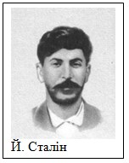
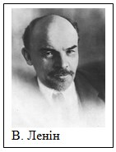
З 1919 року між УСРР та РСФРР укладено військово - політичний союз.
1920.28.ХІІ – двосторонній договір між РСФРР і УСРР. «Договірна федерація»
ПЛАН АВТОНОМІЗАЦІЇ
ПЛАН ФЕДЕРАЦІ
1922. 23-24. ІХ - комісія затвердила розроблений Й. Сталіним проект, який дістав назву плану «автономізації».
За ним Українська, Білоруська, Закавказька республіки входили до складу РСФРР на правах автономій.
Суть плану Леніна полягала в тому, щоб усі радянські республіки, серед яких і Російська Федерація, ввійшли на однакових правах у нове державне об'єднання - Союз Радянських Соціалістичних Республік.

Slide 6

1922. 30. ХІІ – УТВОРЕННЯ СРСР
На І з'їзді рад СРСР було утворено Союз Радянських Соціалістичних Республік. До його складу ввійшли Російська Федерація, Українська СРР, Білоруська СРР, Закавказька Федерація.
СТАТУС УКРАЇНИ У СКЛАДІ СРСР
Конституція СРСР передбачала, що уряд республіки керував:
1. внутрішніми справами,
2. юстицією,
3. сільським господарством,
4. освітою,
5. охороною здоров'я,
6. соціальним забезпеченням.

Slide 7
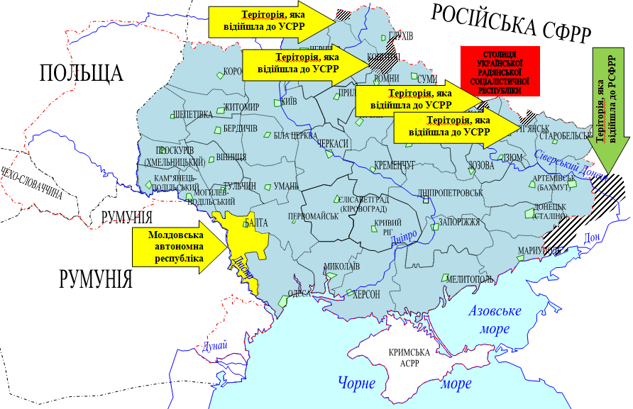
МОЛДАВСЬКА АВТОНОМНА РЕСПУБЛІКА (1924-1940)
На Лівобережжі Дністра в межах УСРР, створено у складі УСРР Молдавську Автономну Республіку зі центром у м. Балта.
1921.І - на спільному засіданні обкому РКП(б) і Кримського ревкому ухвалили рішення про створення на півострові автономії.
Кримська АСРР утворювалася як частина РСФРР.

Slide 8
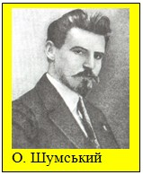
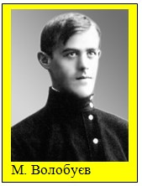
1926 - Позиція О. Шумського
Нарком освіти УСРР О. Шумський виступив проти насадження на вищих державних і партійних посадах республіки неукраїнців.
М. Волобуєв доводив, що за радянської влади Україна залишається економічною колонією Росії.
М. Волобуєв переконував, що економіка України повинна становити єдиний народногосподарський комплекс, який може інтегруватися у світову економіку без посередництва Росії.

Slide 9
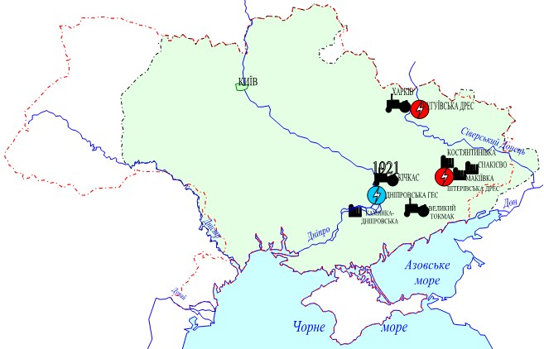
Сер. 20-х - ВІДБУДОВА ПРОМИСЛОВОСТІ
1922. 2.І - створено Комісію у справах електрифікації України.
Розпочалося будівництво Дніпровської гідроелектростанції, Штерівської ДРЕС, Чугуївської ДРЕС.
1926 – почали роботу Дніпровський (Кам'янськ), Костянтинівський, Макіївський та Єнакіївський металургійні заводи.
1925/26 - було досягнуто рівня 1913 р. з виплавки чавуну лише на 58 %, а з виробництва сталі - на 63 %.
Машинобудування у 1925/26 р. становила 158,6 % довоєнної.
1921 - випуск першого українського трактора на Кічкаському машинобудівному заводі.

Slide 10
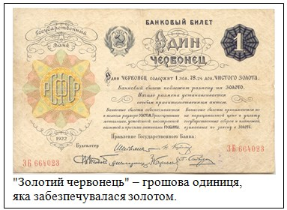

Заходи на подолання кризи:
1. знижено ціни на промислові товари,
2. підвищено ціни на сільськогосподарську продукцію,
3. впровадження доступного селянам кредиту,
4. введено тверду валюту - червонця.
У цілому в 1927 р. обсяг валової продукції сільського господарства республіки перевищив рівень 1913 р.

Slide 11
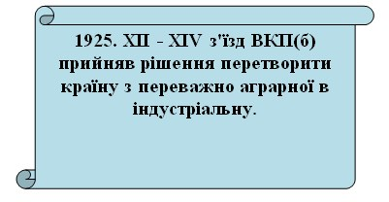
1925 – КУРС НА ІНДУСТРИАЛІЗАЦІЮ
Перша Всеукраїнська партконференція у жовтні 1926 р. схвалила курс XIV з'їзду ВКП(б) на індустріалізацію (перетворення СРСР з аграрної країни в індустріально – аграрну).

Slide 12
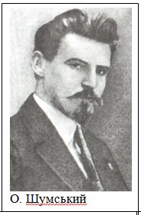
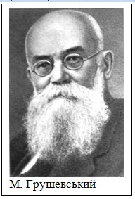
1923- КУРС НА УКРАЇНІЗАЦІЮ (КОРЕНІЗАЦІЮ)
Після XII з'їзду РКП(б) (1923) впроваджувалася політика коренізаціі, яка в Україні мала назву українізації.
Вона передбачала виховання кадрів із представників корінної національності, розширення мережі шкіл та інших навчальних закладів із навчанням рідною мовою, розвиток національної культури.
О. Шумський доводив необхідність прискорення темпів українізації.
1924 - для наукової роботи в республіці повернувся український історик М. Грушевський.

Slide 13
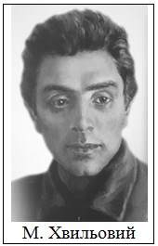
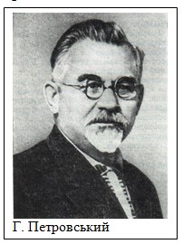
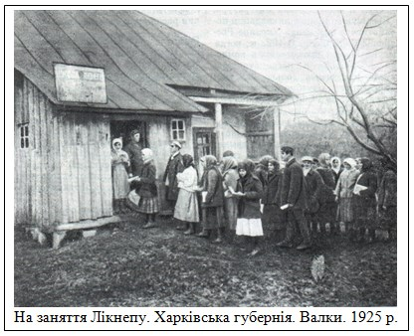
ГЕТЬ ВІД МОСКВИ! ДАЙОШ ЄВРОПУ!
М. Хвильовий звертався до українських письменників із закликом виявити національну свідомість, не копіювати культурні надбання інших народів, зокрема російського. Популярним в його час було гасло:
«ГЕТЬ ВІД МОСКВИ! ДАЙОШ ЄВРОПУ!».
1923 – в Україні під головуванням Г. Петровського було утворено товариство «Геть неписьменність!».

Slide 14
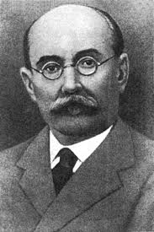
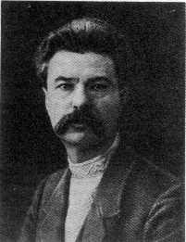
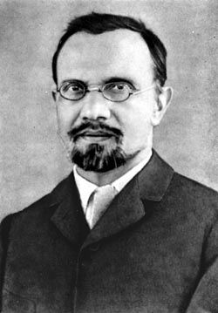
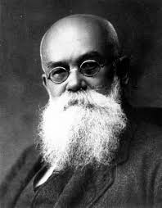
Вищі навчальні заклади
Було заборонено доступ до ВНЗ дітей священнослужителів, землевласників, великих підприємців, інших осіб, яких відносили до «ворожих» радянській владі.
Липський В.І.
Розширювалась мережа робітфаків (робітничих факультетів – де проходили підготовку для вступу до ВНЗ вихідці з селян та робітників).
Єфремов С.О.
1922-1928 - В. Липський –ботанік очолював Всеукраїнську академію наук (ВУАН).
С. Єфремов тривалий час був віце-президентом ВУАН.
Кримський А.Ю.
У 20-х роках особливо плідно діяв історично-філологічний відділ Академії, який очолювали визначні мовознавці А. Кримський і С. Єфремов.
Грушевський М.С.
М. Грушевський розбудовує історичну секцію цього відділу і через Держвидав видає з 1924 р. історичний двомісячник «Україна».

Slide 15
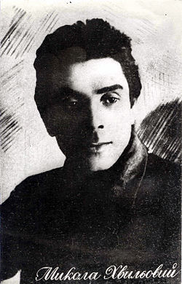
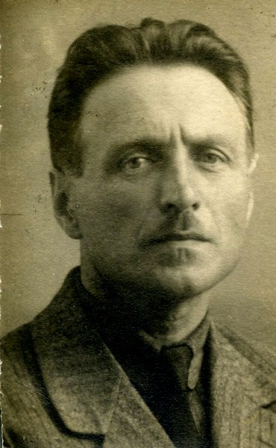
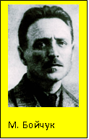
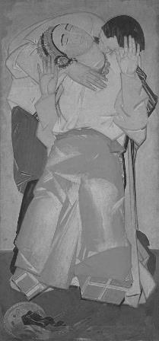
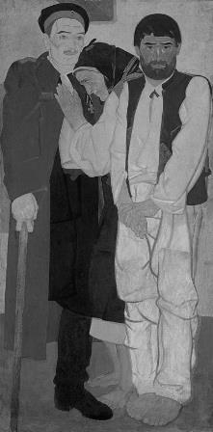
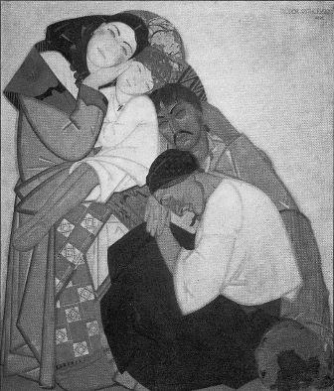
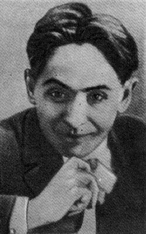
Микола Хвильовий
М. Хвильовий (Фітільов) у др. пол. 20-х років був ідейним натхненником літературного об'єднання України - Вільної академії пролетарської літератури (ВАПЛІТЕ).
Тривала діяльність художників школи послідовників М. Бойчука (бойчукісти), в творчості яких зливалися елементи староукраїнського і візантійського живопису.
Бойчук Михайло Львович
Лесь Курбас
Картина «Життя». Триптих (Любов. Сім’я. Повернення). 1925-1927. Ф. Кричевський.
1922 - у Києві засяяла зірка театру «Березіль», очолюваного Лесем Курбасом.

Slide 16
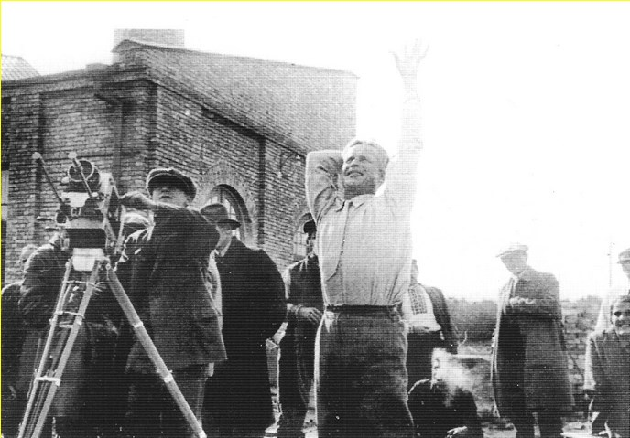
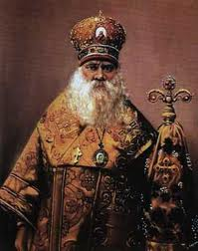
О. Довженко (на передньому плані)
1927 – О. Довженко поставив фільм «Звенигора», в 1929 - «Арсенал».
Василь (Липківський)
1921. 11.Х - відбувся Всеукраїнський православний собор у Києві, який затвердив автокефалію та обрав Василя Липківського митрополитом УАПЦ

Slide 17
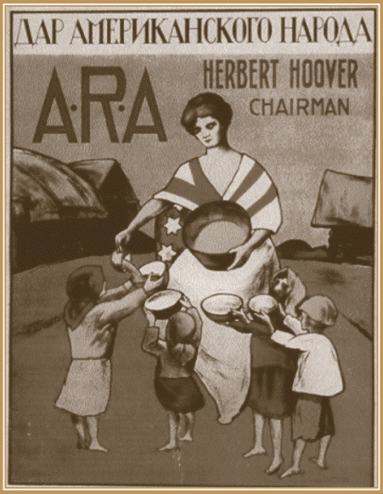
Першій голод в Україні;
1921 – 1923 рр.

Slide 18





Входження УСРР до складу СРСР;
1922 р.

Slide 19
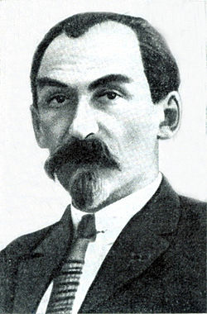
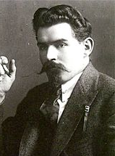
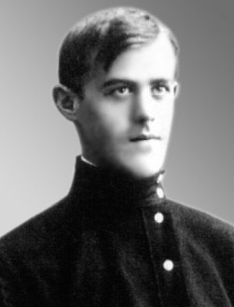
Початок політики «коренізації» в УСРР;
1923 р.
Скрипник М.О.
Шумський О.Я.
Волобуєв М.С.

Slide 20
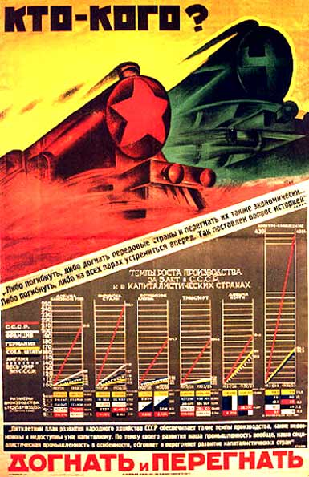
Проголошення курсу на індустріалізацію.
1925 р.

Slide 21
Персоналії для розпізнавання

Slide 22
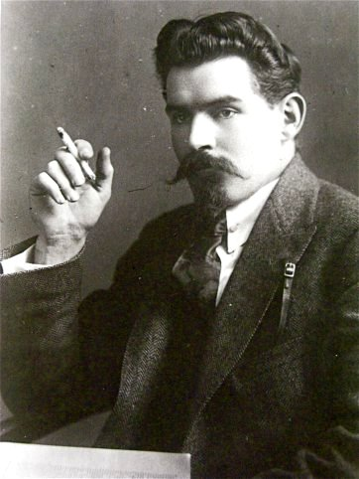
Нарком освіти УСРР
(1924 – 1927 рр.)
Олександр Шумський

Slide 23
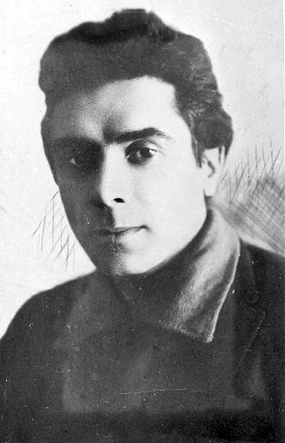
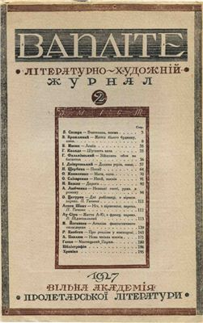

ГЕТЬ ВІД МОСКВИ! ДАЙОШ ЄВРОПУ!
Микола Хвильовий

Slide 24

Автор концепції економічної самодостатності УСРР.
Михайло Волобуєв

